Slide 1
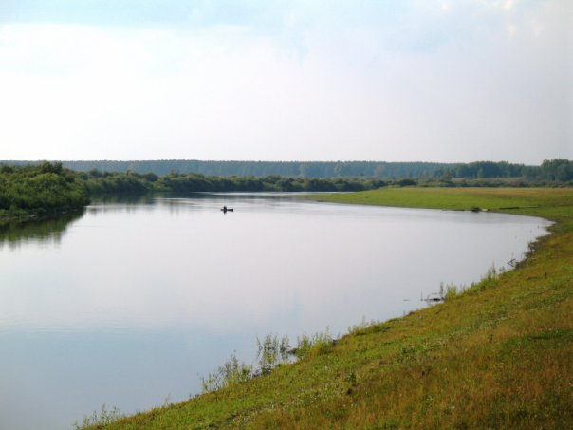
БЮДЖЕТ ДЛЯ ГРАЖДАН ОБ ИСПОЛНЕНИИ БЮДЖЕТА НИЦИНСКОГО СЕЛЬСКОГО ПОСЕЛЕНИЯ за 2023 год
К решению Думы Ницинского сельского поселения от 23 декабря 2022 года № 33-НПА

Slide 2
О ВНЕСЕНИИ ИЗМЕНЕНИЙ В РЕШЕНИЕ ДУМЫ НИЦИНСКОГО СЕЛЬСКОГО ПОСЕЛЕНИЯ ОТ 23.12.2021№ 33-НПА
В течение 2023 года вносились изменения 6 раз
от 28.04.2023 № 33-1-НПА
от 29.09.2023 №33-2-НПА
от 27.10.2023 № 33-3-НПА
от 30.11.2023 № 33-4-НПА
от 14.12.2023 № 33-5-НПА
от 22.12.2023 №33-6-НПА

Slide 3
ЫЕ ПОКАЗАТЕЛИ СОЦИАЛЬНО-ЭКОНОМИЧЕСКОГО РАЗВИТИЯ УСТЬ-НИЦИНСКОГО СЕЛЬСКОГО ПОСЕЛЕНИЯИнф
ИНФОРМАЦИЯ ПО ОСНОВНЫМ ПОКАЗАТЕЛЯМ СОЦИАЛЬНО-ЭКОНОМИЧЕСКОГО РАЗВИТИЯ НИЦИНСКОГО СЕЛЬСКОГО ПОСЕЛЕНИЯ
Показатели | Ед. измер. | 2022год | 2023 год
Численность постоянного населения МО (на начало года) | чел | 1107 | 1024
Численность населения в трудоспособном возрасте | чел | 558 | 515
Среднедушевые денежные доходы (в месяц) | руб/чел. | 17904,24 | 18851,0
Оборот розничной торговли | млн. руб. | 40,0 | 39,8
Оборот общественного питания | млн. руб. | 0 | 0

Slide 4
НАЛОГОВЫЕ И НЕНАЛОГОВЫЕ ДОХОДЫ БЮДЖЕТА
НИЦИНСКОГО СЕЛЬСКОГО ПОСЕЛЕНИЯ
ЗА 2023 ГОД
 | План, тыс. руб. | Исполнение, тыс. руб. | % исполнения
Налоговые и неналоговые доходы, в т.ч.: | 5493,0 | 5361,8 | 97,61
Налог на доходы физических лиц | 183,0 | 196,4 | 102,26
Акцизы на нефтепродукты | 4204 | 4299 | 102,26
Налог, взимаемый с налогоплательщиков, применяющих упрощенную систему налогообложения | 0 | 0 | 0
Налог на имущество физических лиц | 184 | 177,9 | 96,71
Земельный налог | 850 | 611,7 | 71,9
Доходы от использования имущества, находящегося в государственной и муниципальной собственности | 7 | 19,0 | 272,06
Плата за пользование жилых помещений муниципального жилого фонда сельских поселений | 65 | 57,4 | 88,36
Прочие доходы | 0 | 0 | 0

Slide 5
СТРУКТУРА НАЛОГОВЫХ И НЕНАЛОГОВЫХ ДОХОДОВ БЮДЖЕТА НИЦИНСКОГО СЕЛЬСКОГО ПОСЕЛЕНИЯ
В 2023 ГОДУ

Slide 6
БЕЗВОЗМЕЗДНЫЕ ПОСТУПЛЕНИЯ БЮДЖЕТА
НИЦИНСКОГО СЕЛЬСКОГО ПОСЕЛЕНИЯ
В 2023ГОДУ
доходы | план, тыс. руб. | исполнение, тыс. руб. | % исполнения
Дотации на выравнивание уровня бюджетной обеспеченности | 12315 | 12315 | 100
Субвенция на осуществление первичного воинского учета на территориях ,где отсутствуют военные комиссариаты | 134,6 | 134,6 | 100
Субвенции бюджетам сельских поселений на выполнение передаваемых полномочий субъектов Российской Федерации Субвенции бюджетам сельских поселений на осуществление полномочий по составлению (изменению) списков кандидатов в присяжные заседатели федеральных судов общей юрисдикции в Российской Федерации | 0,2 0,2 | 0,2 0,2 | 100 100
Прочие межбюджетные трансферты Межбюджетные трансферты, передаваемые бюджетам сельских поселений из бюджетов муниципальных районов на осуществление части полномочий по решению вопросов местного значения в соответствии с заключенными соглашениями | 24776,5 0 | 24476,2 0 | 98,79 0
ИТОГО | 43873,02 | 43977,08 | 100,24

Slide 7
ВЫПОЛНЕНИЕ РАСХОДНОЙ ЧАСТИ БЮДЖЕТА
НИЦИНСКОГО СЕЛЬСКОГО ПОСЕЛЕНИЯ
ЗА 2023ГОД
Раздел | Расходы | Уточненное годовое назначение | Исполнено за год | Процент исполнения | Отклонения +, -
0100 | Общегосударственные вопросы | 12214,2 | 11295 | 98,48 | -919,2
0200 | Национальная оборона | 134,6 | 134,6 | 100
0300 | Национальная безопасность и правоохранительная деятельность | 1315 | 1231,4 | 93,64 | -83,6
0400 | Национальная экономика | 6668,9 | 4465,1 | 66,9 | 2202,8
0500 | Жилищно-коммунальное хозяйство | 11547,4 | 9496,9 | 82,2 | -2050,5
0700 | Образование | 88,8 | 88,8 | 100 | -
0800 | Культура, кинематография | 12746 | 12246 | 96,8 | -500
1000 | Социальная политика | 25,0 | 24,1 | 96,6 | -0,9
1100 | Физическая культура и спорт | 76 | 63,2 | 83,1 | -12,8
 | ИТОГО | 47341,0 | 41546,7 | 87,76 | --5794,3

Slide 8
СТРУКТУРА РАСХОДНОЙ ЧАСТИ БЮДЖЕТА НИЦИНСКОГО СЕЛЬСКОГО ПОСЕЛЕНИЯ В 2023 ГОДУ

Slide 9
РАСХОДЫ БЮДЖЕТА НИЦИНСКОГО СЕЛЬСКОГО ПОСЕЛЕНИЯ НА РЕАЛИЗАЦИЮ МУНИЦИПАЛЬНОЙ ПРОГРАММЫ В 2023 ГОДУ
«Социально-экономическое развитие Ницинского сельского поселения
на 2020 – 2025годы»

Slide 10
ИТОГИ ИСПОЛНЕНИЯ БЮДЖЕТА
НИЦИНСКОГО СЕЛЬСКОГО ПОСЕЛЕНИЯ
В 2023 ГОДУ
 | ПЛАН, ТЫС. РУБ. | ФАКТ, ТЫС. РУБ.
доходы | 46378,0 | 45946,0
расходы | 47341 | 41546,7
Дефицит (-) Профицит (+) | -963 | +4399,3

Slide 11
РАЗМЕР И СТРУКТУРА МУНИЦИПАЛЬНОГО ДОЛГА НИЦИНСКОГО СЕЛЬСКОГО ПОСЕЛЕНИЯ
На какие цели | Сальдо на 01.01.2023г. | Поступило | Погашение, основного долга списание ,перенос долговых обязательств по исполнительным документам | Сальдо на 01.01.2024г.
Обязательства по муниципальной гарантии 2019 г. | 0 | 2363 |  | 0
ИТОГО: | 0 | 2363 |  | 0

Slide 12
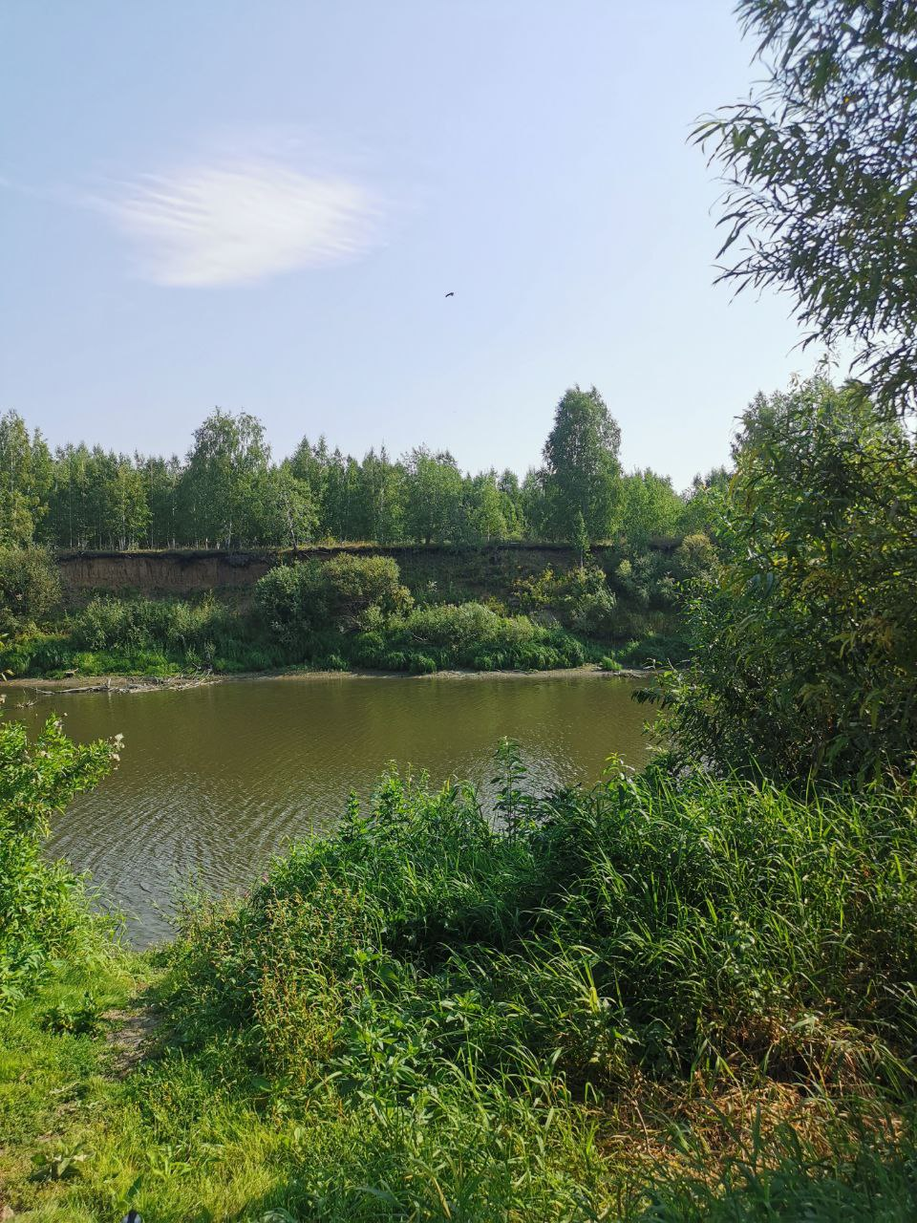
Администрация Ницинского сельского поселения
623944, Свердловская область, Слободо-Туринский район,
с. Ницинское, ул.Советская 35
тел. (343)6126169
E-mail:nizpos@mail.ru

